Slide 1
ODS LAB 2
PAC-MAN Yapay Zekayla Tanışıyor

Slide 2
İçerik
Ne yapıyoruz ve neden yapıyoruz
BFS-DFS anlatımı, yazımı ve Pacmana implementasyonu
Ne yaptık

Slide 3
Ne yapıyoruz
AI sadece ML,DL,RL değil
Bir hareketi treeye koyup, gösterebiliriz, cost functionlar ile optimize edebiliriz. İlk satrançlar…

Slide 4
BFS-DFS Anlatımı, Implementasyonu
Ön Koşul(Bu terimlerden herhangi birini bilmiyorsanız mutlaka belirtin, yoksa dersin anlamı yok.)
1) Queue (Sıra yapısı/Kuyruk yapısı)
2) Tree (Ağaç yapısı)
3) Stack (Yığın)

Slide 5
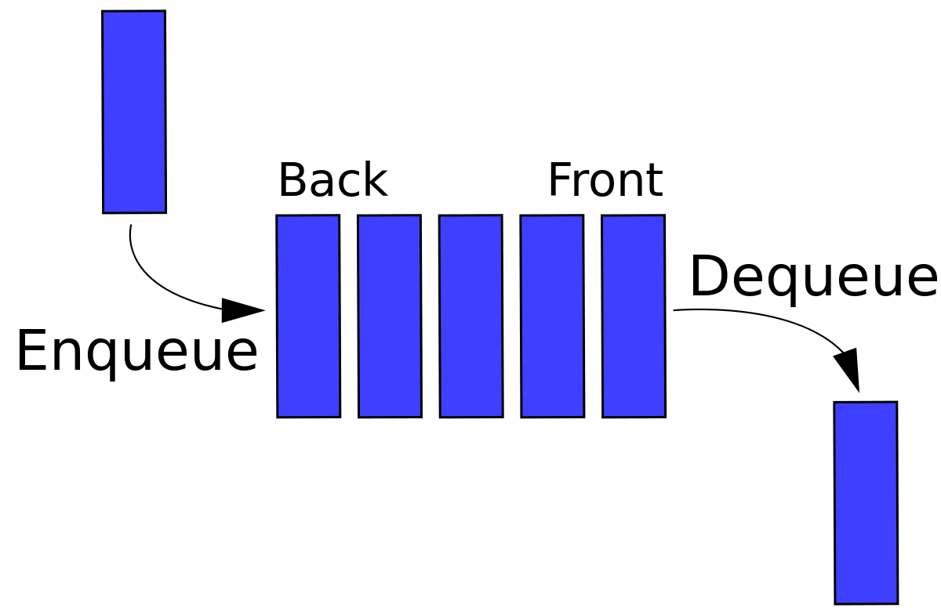
Queue Nedir? (İlk giren ilk çıkar )

Slide 6
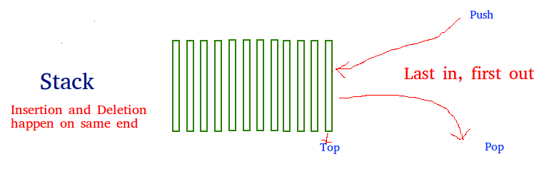
Stack nedir ( Son giren ilk çıkar)

Slide 7
Tree Nedir?

Slide 8
BFS Nedir (Pseudo-code)
Bütün tree/ağaç'ı gezilmedi olarak işaretle
Bir queue/sıra yarat
Başlangıç nodunu/elemanını queue/sıra'nin içine koy, ve gezildi olarak olarak işaretle
While queue(sıra) boş değilse:
x = queue/sıra dan en öndeki elemenı al
x i bastır
for i in x.komşuları:
if/eğer i daha önce keşfedilmediyse:
i yi queue/sıra'ya ekle
i yi gezildi olarak işaretle
bitti

Slide 9
BFS Implementasyonu
https://www.geeksforgeeks.org/breadth-first-search-or-bfs-for-a-graph/

Slide 10
BFS Pacmana Implementasyonu
Koda Dönüş

Slide 11
DFS Nedir (Pseudo-code)
Bütün tree/ağaç'ı gezilmedi olarak işaretle
Stack initialize et
Şu anki nodu stacke koy
While stack boş değilse:
x = tack den en üstteki elemanı al, stackdan kaldır
Eğer x gezilmediyse bastır
for i in x.komşuları:
if/eğer i daha önce keşfedilmediyse:
i iyi stacka ekle
i yi gezildi olarak işaretle
bitti

Slide 12
DFS Implementation
Stack yerine, recursive yapıda kullanılabilir
https://www.geeksforgeeks.org/iterative-depth-first-traversal/

Slide 13
DFS Pacman Implementasyonu
Koda dönüş

Slide 14
Bitti

